Slide 1
Jacqueline van Dongen
Voorzitter vereniging GDO
Wethouder Zwijndrecht

Slide 2
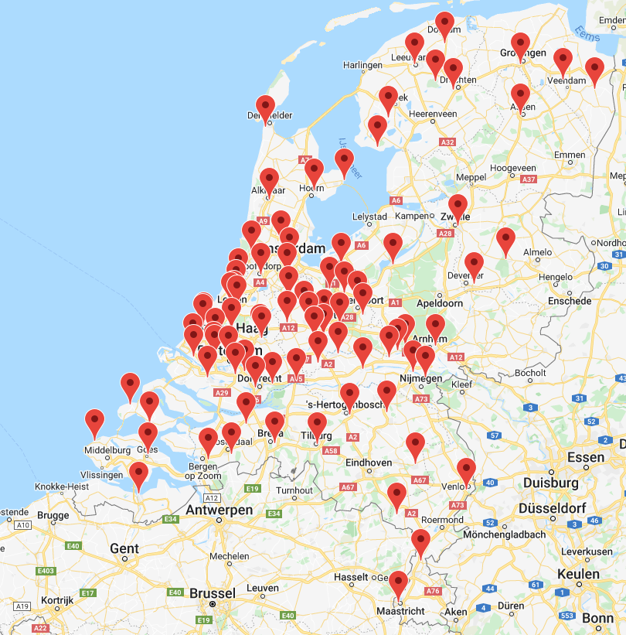
Netwerk van lokale natuur- en duurzaamheidscentra
140 centra
Actief in 200 gemeenten
Werkrelatie met 50-60% van de Nederlandse basisscholen

Slide 3
Sociaal instrumentarium voor een duurzame samenleving
Educatie en participatie

Slide 4
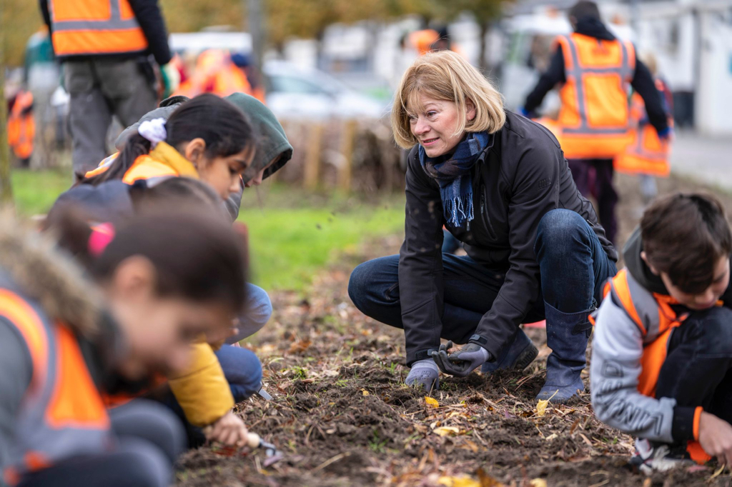

Slide 5
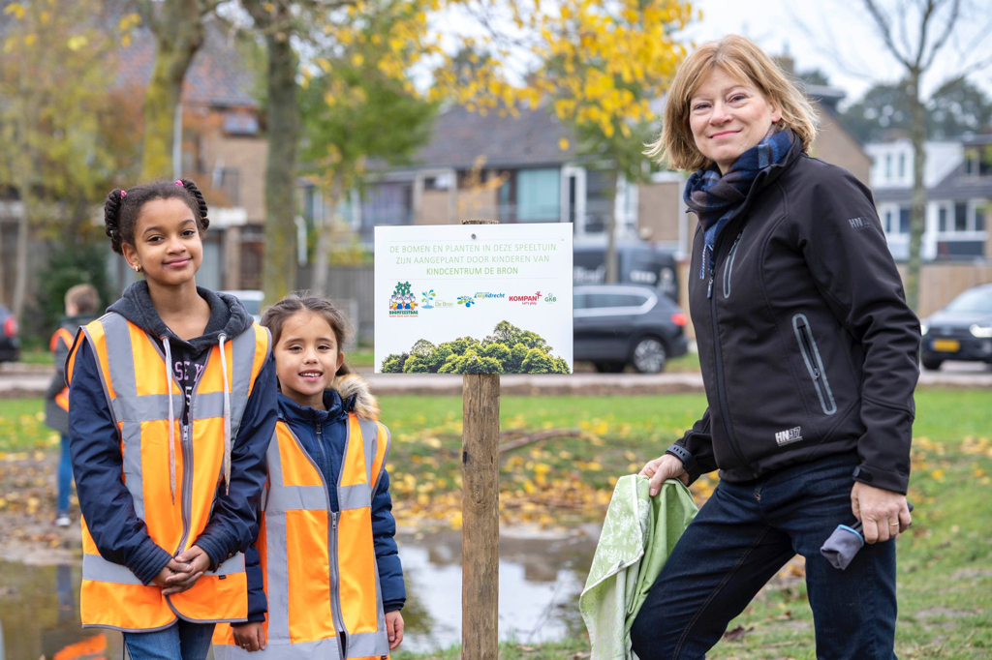

Slide 6
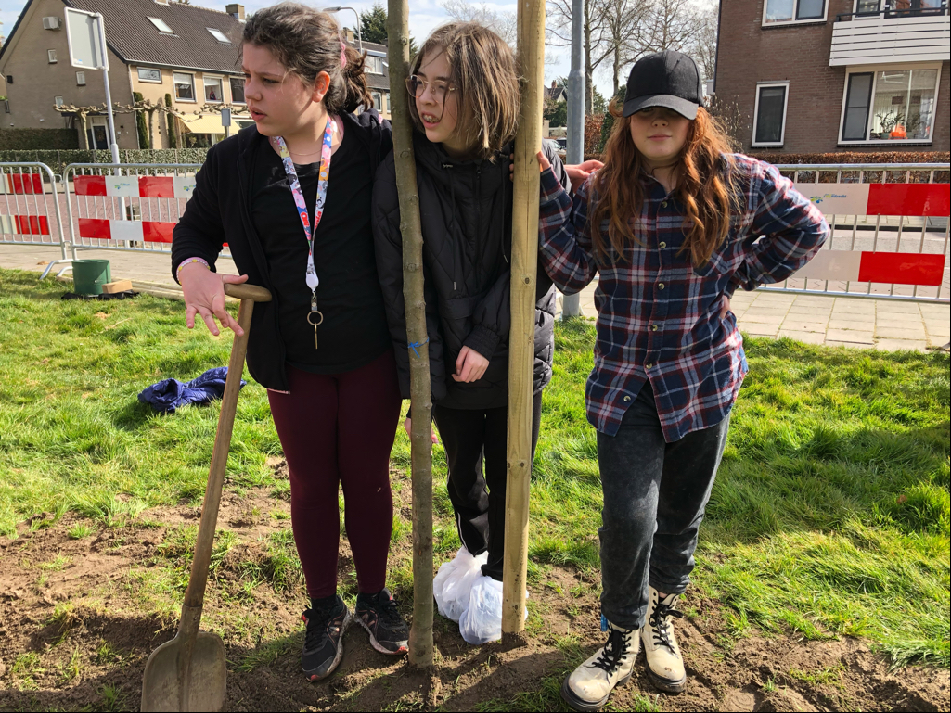

Slide 7
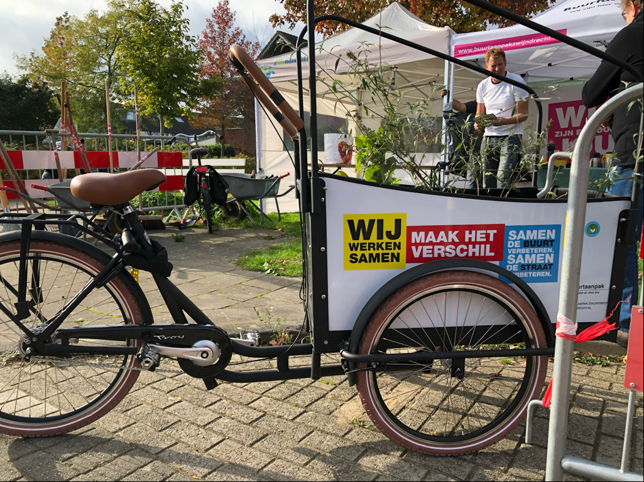

Slide 8
